Slide 1
Литература

Slide 2
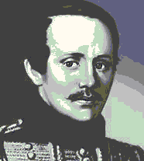
1.Кто изображен на картинке?

Slide 3
2.Кого убил Дантес?

Slide 4
3.Книга о войне 1812г .

Slide 5
4.Литературное
преувеличение.

Slide 6
5.Литературное
противопоставление .

Slide 7
6.Автор повести главным героем которой стал Шариков .

Slide 8
7.В каком произведении А.С.Пушкина эпиграфом стала пословица «Береги честь смолоду»

Slide 9
8.Вторую часть какого произведения сожгли ?

Slide 10
9.1814-1841 - годы жизни какого писателя ?

Slide 11
10.Год рождения
А.С.Пушкина ?

Slide 12
11.Кому из писателей при жизни нередко приходилось играть в театре женщин ?

Slide 13
12.Автор книги«Идиот»

Slide 14
13.Датский писатель мировую славу которому принесли сказки .

Slide 15
14.Кто написал книгу о человеке «который живет на крыше»?

Slide 16
15.Кто написал сказку «Приключение Незнайки и его друзей»

